Slide 2
فصل اول:ضرورت و اهمیت آموزش و پرورش در دوران کودکی(پیش‌دبستانی)
کتاب:مبانی آموزش و پرورش در دوره پیش از دبستان
مؤلف:دکتر فرخنده مفیدی

Slide 3
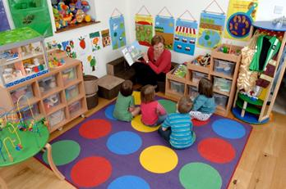
العلم فی الصغر کالنقش فی الحجر

Slide 4
کودکی اولین و مهم‌ترین دوره زندگی آدمی است. در این دوره کودک برای نخستین بار با طبیعت ارتباط برقرار می‌کند،روابط اجتماعی خود را بنا می‌نهد و به مفهومی از خود دست می‌یابد.از آنجا که در این دوره ساختار شخصیتی و رفتاری انسان بنیان گذاشته می‌شود،دوران کودکی را دوران سرنوشت‌ساز و مثبتی دانسته‌اند.
هنوز این سؤال مطرح است:
که آیا آموزش در دوره حساس کودکی
قادر است در سرنوشت بعدی کودکان
تأثیر مثبت و سازنده بگذارد یا نه؟

Slide 5
بیشترین فعالیت پژوهشی حول سه پرسش ذیل متمرکز است:
-کدام‌یک از عوامل ارثی یا تجارب محیطی تأثیر بیشتری بر رفتار دارند؟
-چه عواملی تعیین‌کننده‌ی رشد و پرورش و شکوفایی مطلوب‌اند؟
-آیا برنامه های آموزشی اولیه سبب پیشرفت و موفقیت های آموزشی بعدی خواهد شد؟

Slide 6
چنین پژوهش‌هایی اهمیت آموزش در دوران کودکی را از دو جنبه مدنظر قرار داده‌اند:
1- حساسیت و سهولت اثرپذیری کودکان از محیط‌های آموزشی
2- دوام تأثرات و عمق یادگیری آنان در این دوران.
یعنی:یادگیری‌های اولیه زمینه‌های مناسبی را برای کسب تجارب بعدی کودکان فراهم می‌آورد و آنچه در سنین اولیه و پیش‌دبستانی آموخته می‌شود هم پایداری و دوام بیشتری دارد و هم تخریب و از بین رفتن آنان مشکل‌تر است
غزالی در این باره می‌گوید:هر کار که عظیم بود،تخم آن اندر کودکی افکنده باشند و چون ابتدا به ادب پرورند،این سخن‌ها چون نقشی بر سنگ بود و اگر فروگذاشته باشند،چون خاک از دیوار فروریزد.

Slide 7
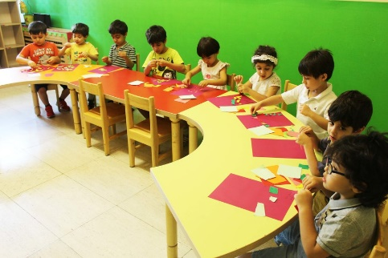
کدام‌یک از عوامل ارثی یا تجارب محیطی تأثیر بیشتری بر رفتار دارند؟
اولین عامل اساس بیولوژیک است که تحت تأثیر
عوامل محیطی و تجربه نیست.
دومین عامل ،تجربه است.
سومین عامل،نتیجه تعامل بین این دو یعنی
آثار تجربه و عوامل محیطی بر تعیین‌کننده‌های
ژنتیکی است.
تخمین درصد اهمیت این عوامل:عوامل ژنتیکی45 درصد،تجربه و عوامل محیطی35 درصد،تعامل بین عوامل ارثی و محیطی20 درصد

Slide 8
کدام‌یک از این دو عامل در پدید آوردن یک رفتار ویژه سهم مؤثری دارند؟
خصوصیات فیزیکی مانند رنگ پوست ،چشم و ... نتیجه عوامل ژنتیکی است و به وسیله عوامل محیطی تغییر داده نمی‌شود.
عوامل ژنتیکی بر رفتارهایی که اغلب تصور می‌شود دارای ماهیتی اجتماعی هستند اثر می‌گذارند.(دوقلو هایی که از زمان تولد در محیط‌های جداگانه پرورش داده می‌شوند اولین لبخند اجتماعی خود را تقریباً یکسان شروع می‌کنند.)این امر تقدم ژنتیکی را بر عوامل محیطی در این رفتار ویژه نشان می‌دهد.
عوامل محیطی بر خصوصیات و رفتارهای ویژه‌ای مانند رشد فیزیکی و اجتماعی تأثیر می‌گذارند.(مثال:افزایش میانگین قد و وزن افراد در چندین دهه گذشته/پاسخ کودکان دارای سو تغذیه به محرکات نسبت به کودکان برخوردار از تغذیه کافی بسیار کمتر بوده است.)
از شواهد موجود حاکی است که تجربه نه تنها در رفتار،بلکه در واقع ساخت بیولوژیک آن را تغییر می‌دهد.
عوامل روان‌شناختی محیط نیز ممکن است بر رشد فیزیکی تأثیر بگذارد.
نتیجه :پاره‌ای از خصوصیات فیزیکی و رفتارهای اجتماعی انسان متأثر از عوامل ژنتیکی و پاره‌ای نیز متأثر از عوامل محیطی است.

Slide 9
چه عواملی تعیین‌کننده‌ی رشد و پرورش و شکوفایی مطلوب‌اند؟
قطع‌نظر از زمینه فرهنگی برخی نیازهای اساسی وجود دارند که برای رشد عاطفی و فیزیکی کودکان لازم‌اند.
علاوه بر مواظبت‌های مناسب جسمانی، این نیازهای اساسی عبارت‌اند از تماس و کنش و واکنش‌های عاطفی با بزرگسالان(نیاز به تعلق و وابستگی)،رویارویی با مسائل روزمره زندگی و کسب تجارب اولیه،فرصت‌های یادگیری در محیط بزرگسالان،کسب توجه و اهمیت از طریق روابط اجتماعی و فرصت پژوهش و ابراز کنجکاوی در رویارویی با محرکات محیطی.
محیط مناسب می‌تواند به رشد طبیعی افراد کمک کند و بالعکس آن‌هم صدمات جبران‌ناپذیری به افراد وارد کرده است.
مثال:محرومیت‌های اجتماعی و عاطفی کودکان پرورشگاهی در مقایسه با کودکان عادی.
نتایج مطلوب و نامطلوب بعدی هم ناشی از تفاوت در طرز رفتار با افراد است.(مثل تفاوت رفتار مربی صبور در مقابل مربی بی‌صبر و حوصله و تأثیر آن بر دانش آموزان)

Slide 10
آیا برنامه های آموزشی اولیه سبب پیشرفت و موفقیت های آموزشی بعدی خواهد شد؟
مسلماً کسب مهارت‌های حرکتی و ذهنی با سطوح رشد ارگانیسم رابطه دارد.(لزوم توجه به مراحل رشد در آموزش)
این امر بدین معنی است که کودکان صرفاً مینیاتور بزرگسالان نیستند بلکه دارای الگوهای فیزیکی و رشد فکری ویژه خود هستند.
پژوهش‌های سال‌های اخیر نشان داده است که به کودکان خردسال می‌توان انواع گوناگونی از مهارت‌های ویژه را آموزش داد.با این وجود بعضی اوقات یادگیری‌ها دوام و پایداری کمی دارند.
بعضی نیز معتقد اند آموزش رسمی نوعی تحمیل و فشار است و باعث سلب آزادی می‌شود.با این حال مطالعات نشان داده آموزش اولیه از بعضی جهات مطلوب و مناسب است (منظور غنی سازی تجارب اولیه بچه‌ها است)
بلوم دریافت که 50 درصد از رشد هوشی بین زمان تولد و 4 سالگی ،حدود 30 درصد بین 4 و 8 سالگی و 20 درصد باقی مانده در فاصله سنی 8 تا17 سالگی شکل می گیرد.

Slide 11
تفاوت بهره هوشی در یک محیط غنی در مقایسه با محیط محروم 20 نمره هوشی است.بدین صورت که از تولد تا 4 سالگی 10 نمره هوشی،از 4 تا 8 سالگی 6 نمره هوشی و از 8 تا 17 سالگی 4 نمره هوشی.
از این اطلاعات می‌توان دریافت که:
1- با افزایش سن از آثار مثبت ،سازنده و سودمندی های محیط کاسته می‌شود و اثرپذیری کمتری به محرکات محیطی و خارجی پیدا می‌کند.(اهمیت تجارب اولیه مفید برای رشد هوش)
2- هر چه قدر کودک از نظر سنی پایین تر باشد ،میزان تأثیرپذیری او از محیط غنی یا محروم اولیه بیشتر است.
نتیجه:
1- محرکات محیطی ،آموزش‌های مطلوب ،رشد هوش و یادگیری‌های اولیه را تحت تأثیر قرار می‌دهند.
2- محرومیت‌های محیطی مثل عدم برقراری تماس‌های عاطفی و ...آثار منفی بر جنبه‌های رشد ازجمله رشد حرکتی و هوش می‌گذارند.
3- مراکز آموزشی و محیط‌های تربیتی باید از تخصص لازم برخوردار باشند تا به مسئله تنوع محرکات و تطابق آن‌ها با سطح سنی و رغبت کودکان توجه کنند.

Slide 12
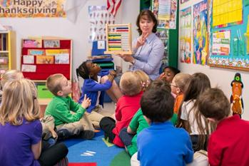
اهمیت سال‌های پیش‌دبستانی به عنوان مرحله‌ای حساس در یادگیری و آموزش:
تمرین و آموزش باید در زمان معین و مشخصی صورت گیرد. زیرا در غیر این صورت عادات یادگیری نادرست پدید می‌آید که خود سبب ضعف و کندی در کسب مهارت‌های بعدی می‌شود.(در رشد و یادگیری انسان مراحلی حساس وجود دارد.)
مفهوم دوران حساس در آموزش و پرورش اهمیت خاصی دارد و از این رو باید سعی شود کودک دقیقاً در زمان مناسب یعنی در زمانی که برخوردهای محیطی بیشترین تأثیر را در شکوفایی استعداد ذاتی وی دارند آموزش ببیند زیرا آموزش زودتر یا دیرتر ممکن است مسائل و مشکلاتی به بار آورد.

Slide 13
از توجه شما
سپاس گزاریم

